Slide 1

Drug Development Progress and Hot Targets for Neurodegenerative Diseases
神经退行性疾病药物研发进展及热门靶点
张琼斯 博士
高级产品经理
北京义翘神州科技股份有限公司（美国子公司）
义翘神州

Slide 2

主 要 内 容
1
神经退行性疾病全球药物研发进展
2
神经退行性疾病主要病理机制及相关通路
3
重要在研靶点及其应用案例
义翘神州

Slide 3

01
神经退行性疾病全球药物研发进展
义翘神州

Slide 4
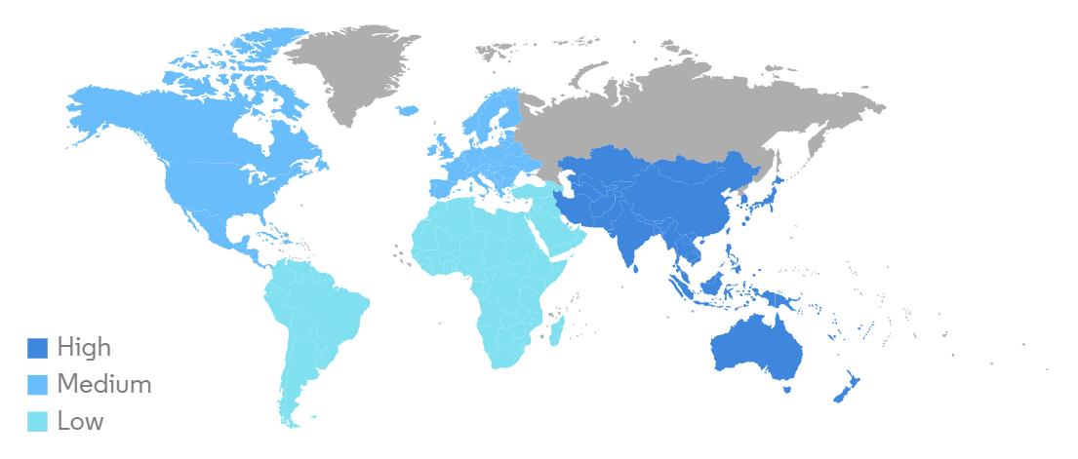
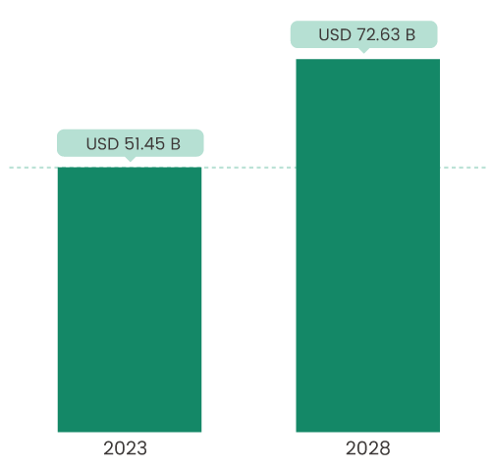
神经退行性疾病市场
Neurodegenerative Disease Market - Growth Rate by Region
Neurodegenerative Disease Market
Market Size in USD Billion
CAGR 7.14%
Source: Mordor Intelligence
研究时期 | 2018-2028
市场规模（2023） | 514.5亿美元
市场规模（2028） | 726.3亿美元
CAGR(2023 - 2028) | 7.14%
增长最快的市场 | 亚太
最大的市场 | 北美洲
Source: Mordor Intelligence
https://www.mordorintelligence.com/zh-CN/industry-reports/neurodegenerative-disease-market
义翘神州
Notes:
根据Mordor Intelligence的报告，神经退行性疾病市场在2018年至2028年期间预计将增长。到2023年，市场规模将达到514.5亿美元，到2028年将达到726.3亿美元，年复合增长率为7.14% ¹。
预计北美将成为最重要的神经退行性疾病市场, 而亚太地区因人口结构问题将成为神经退行性疾病增长最快的市场。
该市场的增长主要受到神经系统疾病患病率上升、全球人口对神经退行性疾病治疗的认识提高以及神经退行性疾病治疗产品的强劲产品管道等因素的推动 ¹。
根据美国国家环境卫生研究所（NIEHS）的数据，神经退行性疾病在全球范围内影响了上千万人。
其中阿尔茨海默病和帕金森病是最常见的神经退行性疾病。在美国，多达620万人可能患有阿尔茨海默病，而近100万美国人患有帕金森病。仅在2016-2017年间，相关疾病就导致272,644人死亡
仅就发达国家而言，痴呆症的病例数预计将从2000年的1350万增加到2025年的2120万，到2050年将增加到3670万¹。虽然近年来我们不断积累对于神经退行性疾病的病理研究与发现，但例如阿尔兹海默症，帕金森症等疾病之于我们仍知之甚少。更大规模的基础及临床研究仍亟需大量投入。

Slide 5
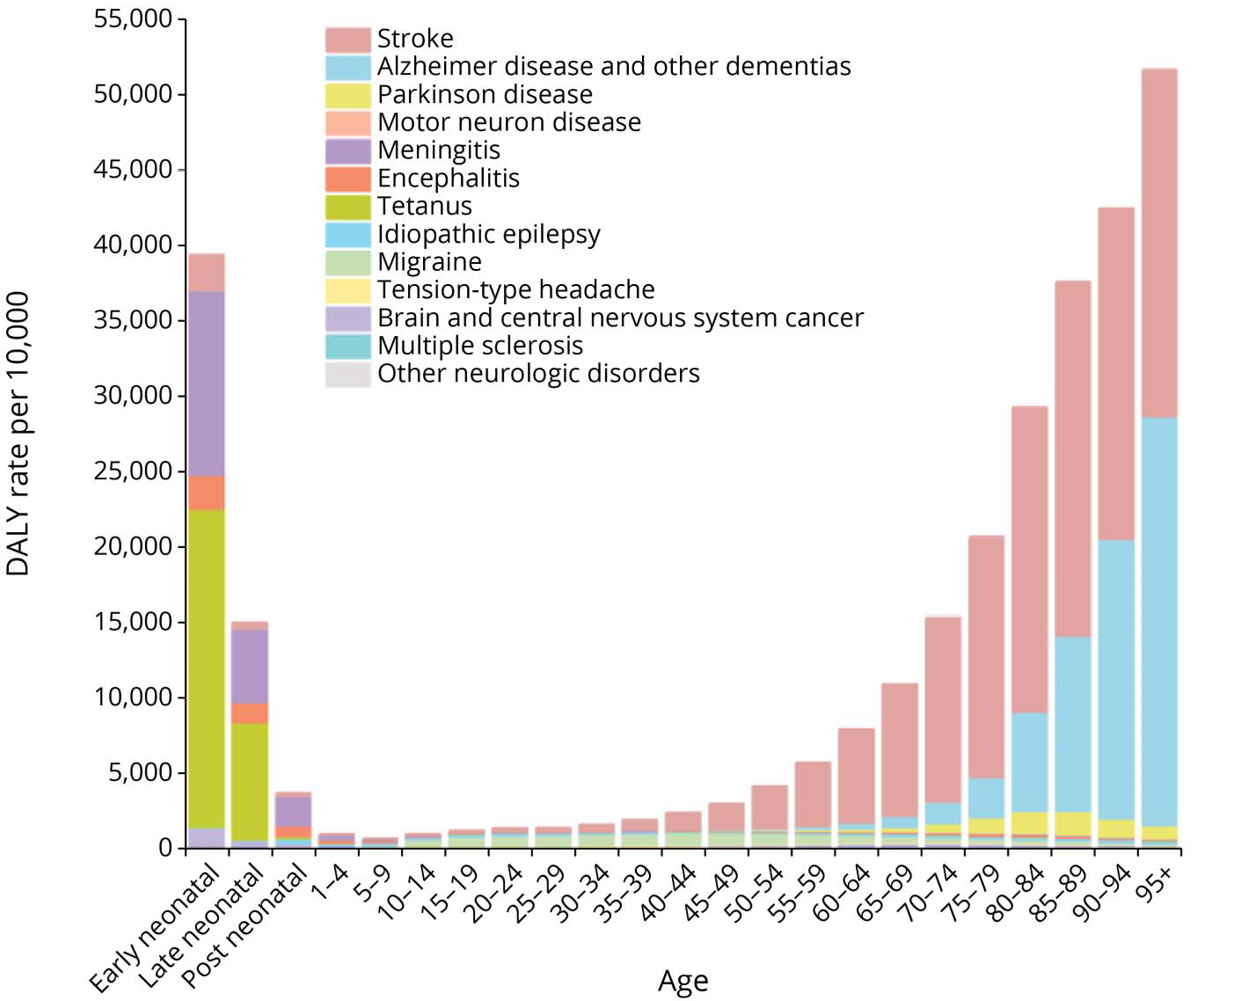
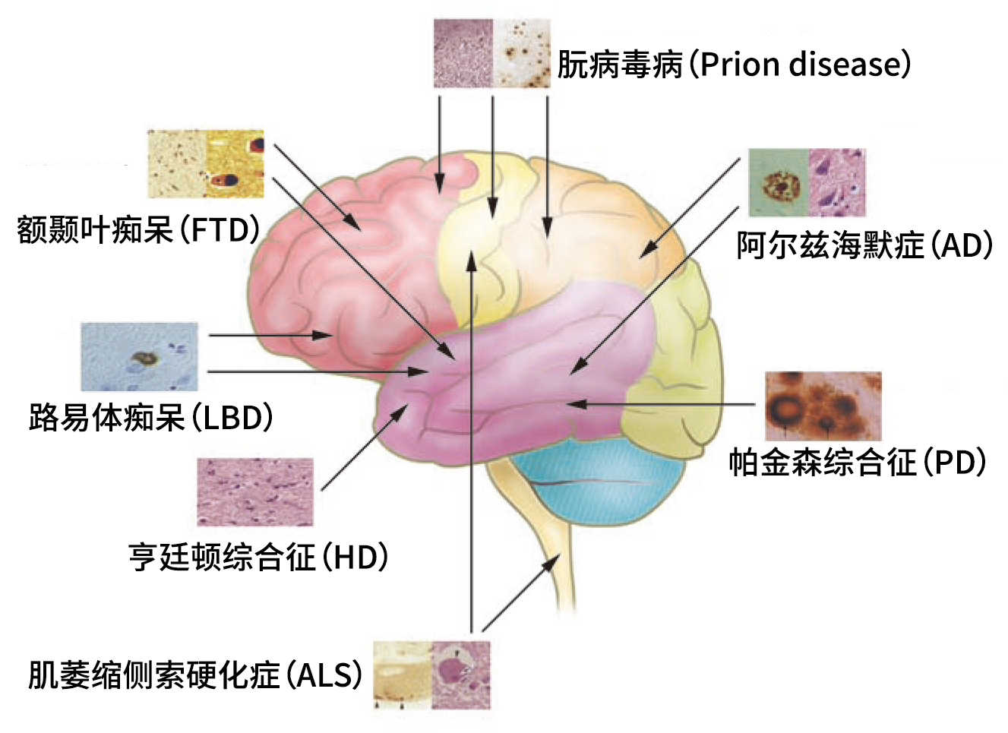
神经退行性疾病市场
DALY Rate per 10,000
AD 和PD患者数随着年龄的增长而急剧增加，是成人神经系统疾病负担的主要原因。
义翘神州
Bertram L, Tanzi RE. The genetic epidemiology of neurodegenerative disease. J Clin Invest. 2005. doi: 10.1172/JCI24761
Wang Y, et al. Burden of Common Neurologic Diseases in Asian Countries, 1990-2019: An Analysis for the Global Burden of Disease Study 2019. Neurology. 2023. doi: 10.1212/WNL.0000000000207218
Notes:
神经退行性的特征是神经元功能和结构的逐渐丧失以导致认知障碍（如痴呆）。神经退行性疾病部分由神经元死亡和胶质细胞稳态引起的，并且与衰老有关。如图所示，神经退行性疾病的解剖位置以及特征性的微观病理变化。其中可能由于年龄增加而出现的：具体包括阿尔茨海默症（AD）、帕金森病（PD）；或由于遗传突变影响 CNS 细胞功能：亨廷顿病 （HD）、早期发作的 AD 或 PD 以及肌萎缩性侧索硬化症 （ALS）。以及相关蛋白沉积导致的脑部特定病理变化：路易体痴呆，额颞叶痴呆。另外还包括较罕见的朊病毒病，也称为传染性海绵样脑病。
神经退行性疾病对患者、家庭和社会都会产生重大负担。2019年，亚洲范围可归因于神经系统疾病的残疾调整生命年 （DALY） 总数超过 1350 万。

Slide 6
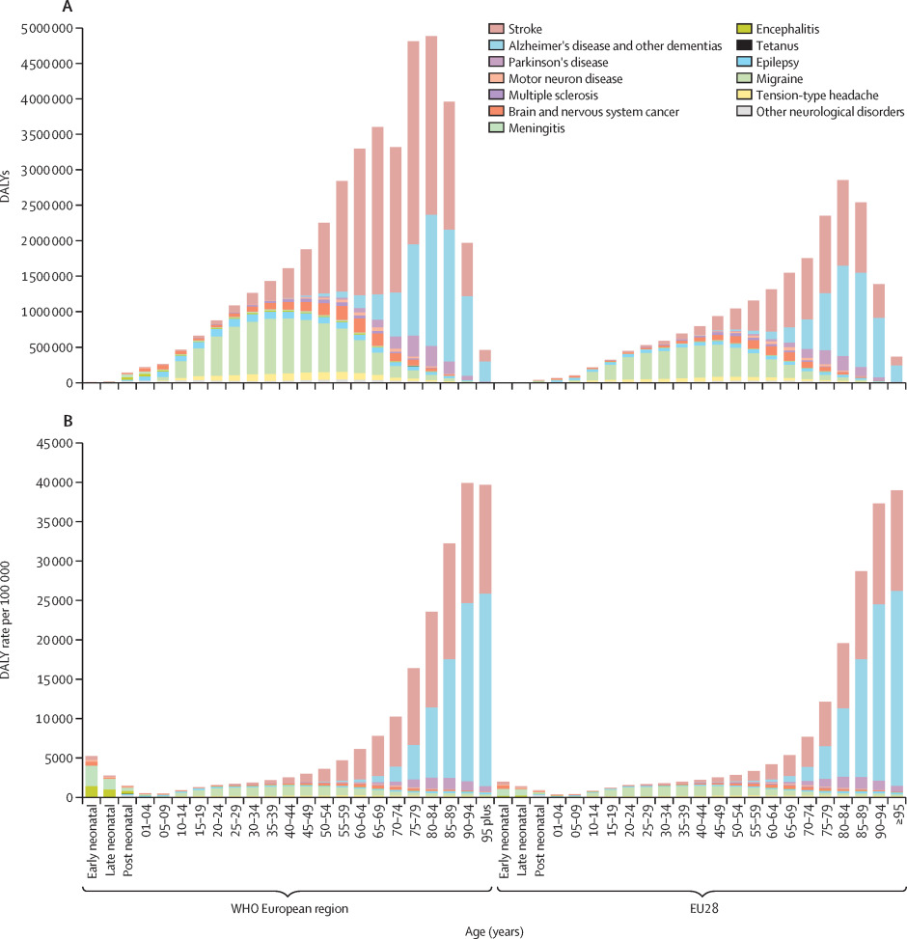
神经退行性疾病市场
DALY Rate per 10,000
AD 和PD患者数随着年龄的增长而急剧增加，是成人神经系统疾病负担的主要原因。
义翘神州
Bertram L, Tanzi RE. The genetic epidemiology of neurodegenerative disease. J Clin Invest. 2005. doi: 10.1172/JCI24761
Wang Y, et al. Burden of Common Neurologic Diseases in Asian Countries, 1990-2019: An Analysis for the Global Burden of Disease Study 2019. Neurology. 2023. doi: 10.1212/WNL.0000000000207218
Notes:
而根据 2020 年 10 月发表的柳叶刀杂志文章，欧盟可归因于神经系统疾病的残疾调整生命年 （DALY） 总数为 2100 万，世卫组织-欧洲区域为 4110 万，其中神经退行性疾病占比超过63%。而更令人瞠目结舌的是，帕金森病的死亡率增加了61%。AD 和PD患者数随着年龄的增长而急剧增加，是成人神经系统疾病负担的主要原因。
这种神经系统疾病的负担预计将增加对治疗和有效治疗方法的需求，从而进一步促进神经退行性疾病市场的增长。

Slide 7
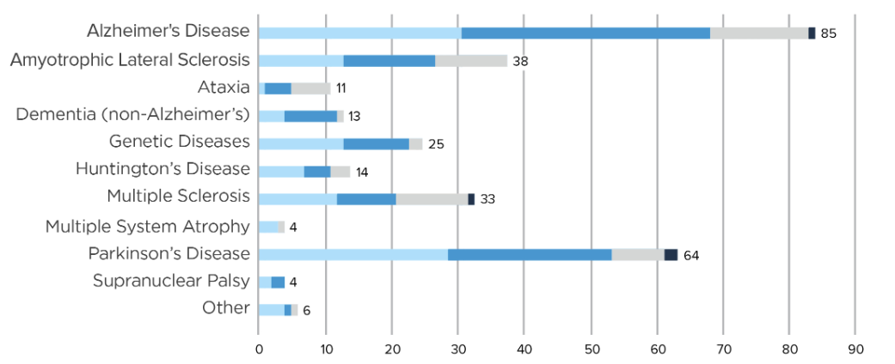
神经退行性疾病市场
神经退行性疾病在研药物（2021）
一期临床
二期临床
三期临床
申请提交
针对AD 和PD的在研新药数目分别占2021年神经退行性疾病药物总数的33%和25%
义翘神州
Bertram L, Tanzi RE. The genetic epidemiology of neurodegenerative disease. J Clin Invest. 2005. doi: 10.1172/JCI24761
Wang Y, et al. Burden of Common Neurologic Diseases in Asian Countries, 1990-2019: An Analysis for the Global Burden of Disease Study 2019. Neurology. 2023. doi: 10.1212/WNL.0000000000207218
Notes:
根据PhRMA于2021年发布的报告，目前有261种神经退行性疾病药物正在开发中，其中包括85种阿尔茨海默病药物、64种帕金森病药物、38种治疗肌萎缩侧索硬化症（ALS）药物、33种治疗多发性硬化症（MS）药物、25种用于治疗神经退行性遗传疾病的药物，以及亨廷顿病的14种药物 。针对AD 和PD的在研新药数目分别占2021年神经退行性疾病药物总数的33%和25%。
在现今的后疫情时代，回看过往，COVID-19 对市场的影响是巨大的，因为它影响了神经退行性疾病的临床试验、研究、开发活动和管道产品的工作流程，尽管后期产品管道强劲，但导致增长相对缓慢。疫情导致产品审批延迟，严重影响了市场的发展。然而，在后期，研究和开发恢复，这对所研究的市场产生了积极影响。
现今针对神经退行性疾病的研究规模已经进一步扩大至近6000个研发项目，涉及1600个企业及科研单位，并覆盖800个靶点。接下来我们试着走进神经退行性疾病的主要病理机制，并了解相关调控通路。

Slide 8
02
神经退行性疾病主要病理机制及相关通路
义翘神州

Slide 9
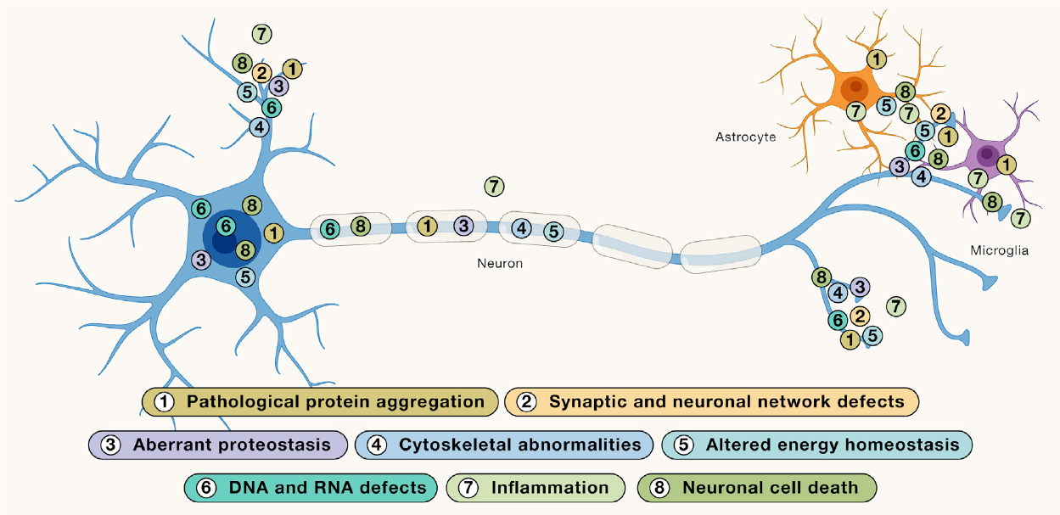
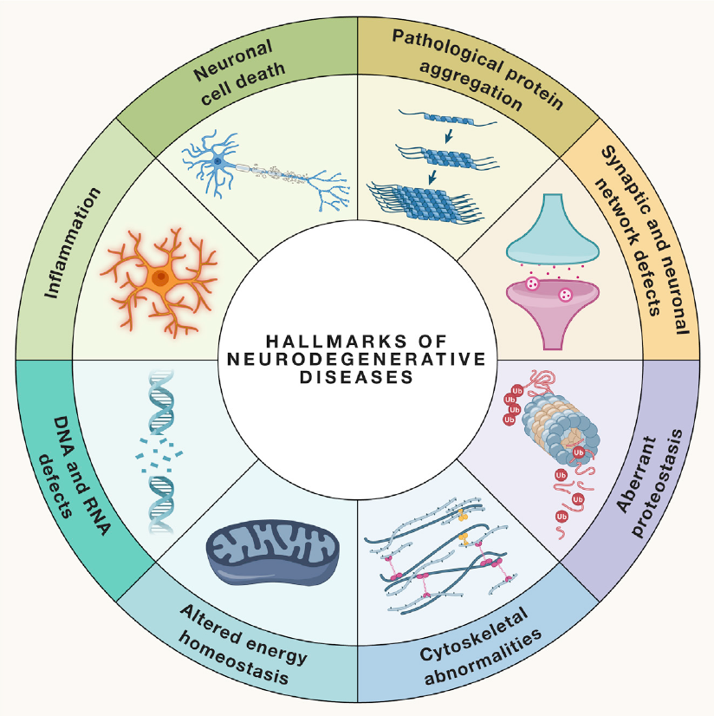
神经退行性疾病特征
神经元细胞死亡
病理性蛋白聚合
炎症反应
突触和神经网络
损伤
DNA和RNA损伤
蛋白稳态异常
病理性蛋白聚合
神经炎症反应
突触和神经网络损伤
获得性衰老和细胞死亡
…
神经元
神经胶质细胞
…
能量代谢失衡
细胞骨架异常
义翘神州
Wilson DM 3rd, et al. Hallmarks of neurodegenerative diseases. Cell. 2023. doi: 10.1016/j.cell.2022.12.032.
Notes:
星形胶质细胞，小胶质细胞
蛋白质折叠和聚集： 错误折叠的蛋白质聚集会导致神经原纤维缠结和斑块，从而导致神经元细胞的细胞毒性。
神经炎症：在毒刺激（如蛋白聚集）、感染、创伤性损伤或自身免疫等信号刺激下出现的 CNS 炎症。免疫系统（小胶质细胞和巨噬细胞）和星形胶质细胞会试图去除 CNS 中的有害刺激，以保护脑功能。在神经退行性疾病中，这个过程可能会出现功能失调。
改变细胞信号转导：最近的研究表明，异常细胞间通信（例如，被中断的突触前输入以及被中断的胞内信号转导）会导致神经退行性疾病发病。
获得性衰老/细胞死亡：与凋亡、坏死性凋亡和自噬等细胞死亡通路有关的蛋白突变与神经退行性疾病的进展有关。被中断的凋亡信号转导、线粒体功能障碍、自噬受损以及坏死小体被应激/炎症激活仅仅是导致神经元细胞死亡的少数因素。

Slide 10
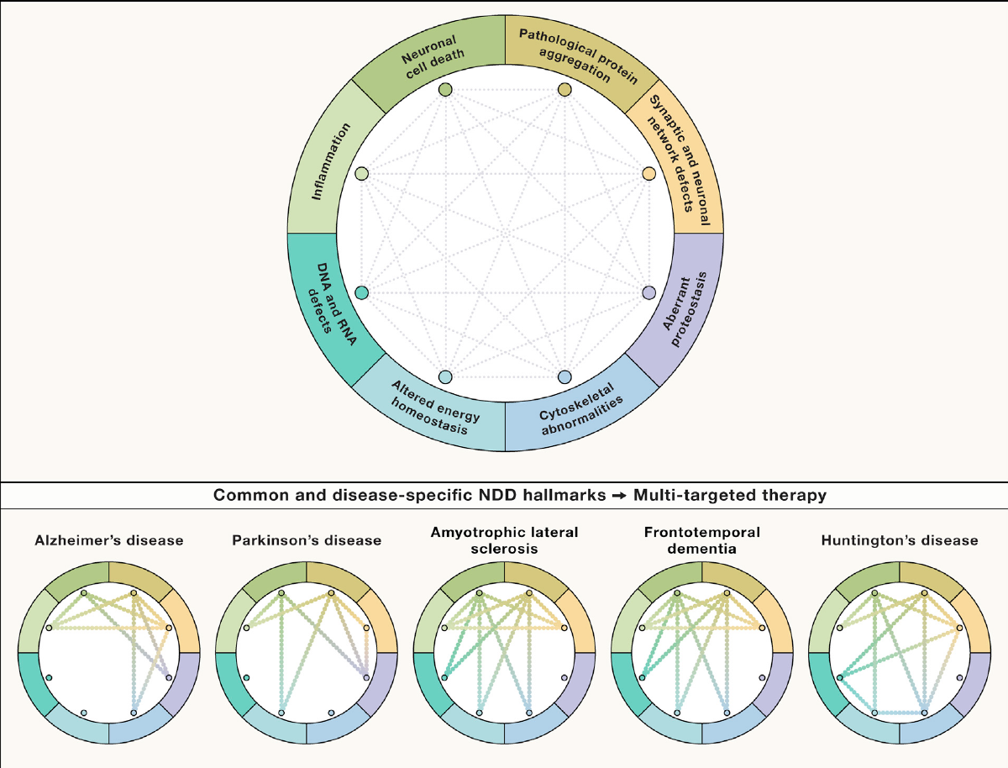
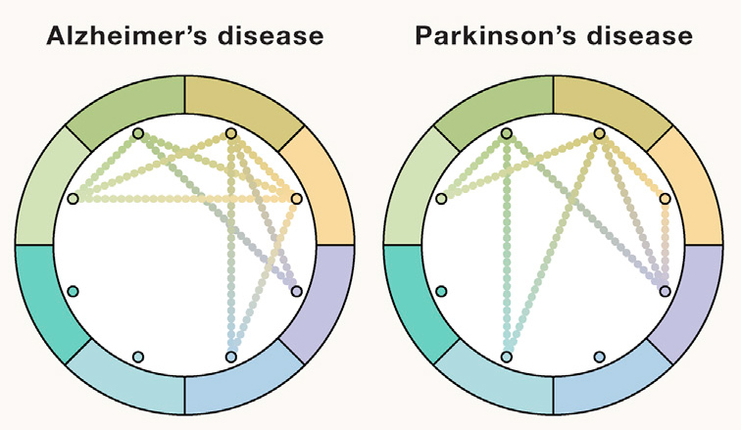
神经退行性疾病特征：AD和PD
· 病理性蛋白聚合
· 突触和神经网络损伤
· 蛋白稳态异常
· 细胞骨架异常
· 能量代谢失衡
· DNA 和 RNA 损伤
· 炎症反应
· 神经元细胞死亡
阿尔兹海默症（AD）：病理性蛋白聚合、突触和神经网络损伤、蛋白稳态异常、细胞骨架异常、炎症反应和神经元细胞死亡
帕金森症（PD）：病理性蛋白聚合、突触和神经网络损伤、蛋白稳态异常、能量代谢失衡、炎症反应和神经元细胞死亡
义翘神州

Slide 11
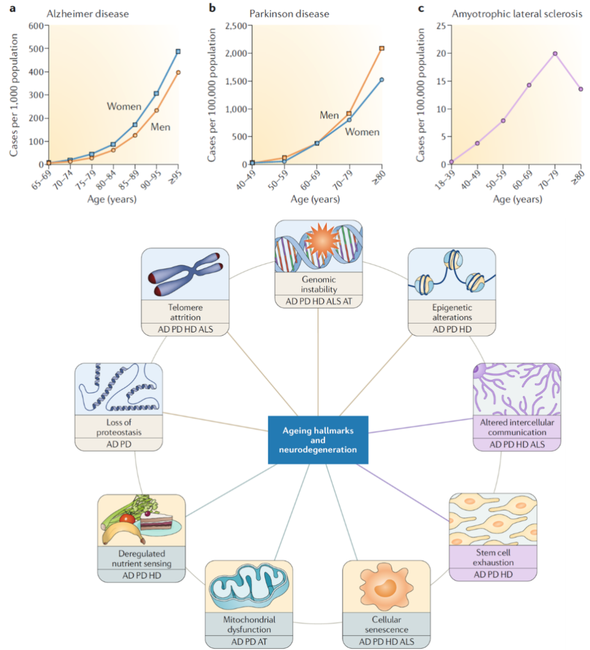
神经退行性疾病主要致病因素：
基因组不稳定性增加（Genomic instability）
表观遗传学改变（Epigenetic alterations）
细胞间信息传递改变（Altered intercellular communication）
干细胞枯竭（Stem cell exhaustion）
细胞衰老（Cellular senescence）
线粒体功能异常（Mitochondrial dysfunction）
营养感应失调（Deregulated nutrient sensing）
蛋白内稳态丧失（Loss of proteostasis）
端粒缩短（Telomere attrition）
义翘神州
Hou Y, et al. Ageing as a risk factor for neurodegenerative disease. Nat Rev Neurol. 2019. doi: 10.1038/s41582-019-0244-7
Notes:
N-甲基-D-天冬氨酸受体拮抗剂，胆碱酯酶抑制剂，多巴胺激动剂，免疫调节药物，其他药物类型

Slide 12
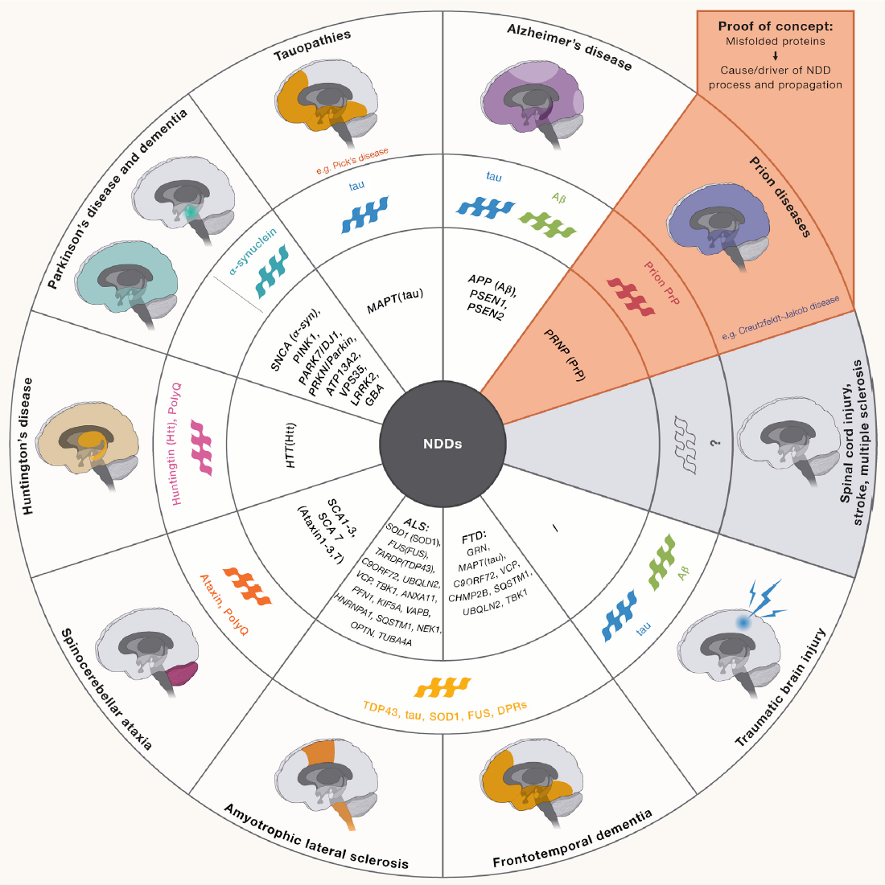
神经退行性疾病相关靶点
阿尔兹海默症
主要聚合蛋白： tau, Aβ
其他热门靶点：PSEN1 和PSEN2等
帕金森症
主要聚合蛋白：α-synuclein
其他热门靶点：PINK1, PARK7/DJ1, PRKN/Parkin, ATP13A2等
渐冻症
主要聚合蛋白：TDP43, tau, SOD1, FUS 和DPRs
其他热门靶点：UBQLN2, VCP, TBK1, ANXA11, SQSTM1等
亨廷顿综合征
主要聚合蛋白：Huntingtin, PolyQ
义翘神州
Wilson DM 3rd, et al. Hallmarks of neurodegenerative diseases. Cell. 2023. doi: 10.1016/j.cell.2022.12.032.
Notes:
N-甲基-D-天冬氨酸受体拮抗剂，胆碱酯酶抑制剂，多巴胺激动剂，免疫调节药物，其他药物类型

Slide 13
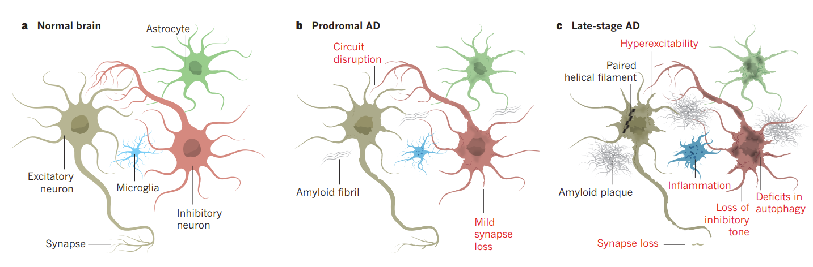
阿尔兹海默症病理机制
阿尔兹海默症晚期：
淀粉样β斑块生成速率超过清除速率，出现胞内神经纤维缠结（由超磷酸化tau蛋白形成的成对螺旋丝结构组成），自噬及其他途径的缺陷导致神经元和胶质细胞功能障碍，进而促进炎症反应。
阿尔兹海默症初始期：
淀粉样β纤维开始在细胞外形成，可能促使早期神经通路功能障碍、突触损伤和初步的炎症反应。
正常脑组织中：
神经元和胶质细胞亚群通过突触连接形成功能性通路。
病理性蛋白聚合、突触和神经网络损伤、蛋白稳态异常、细胞骨架异常、炎症反应和神经元细胞死亡与阿尔兹海默症的发展高度相关
义翘神州
Canter RG, Penney J, Tsai LH. The road to restoring neural circuits for the treatment of Alzheimer's disease. Nature, 2016.
Notes:
阿尔茨海默病研究
全球公共卫生负担即将来临，因为 AD 影响了全世界近 5000 万人，并且预期在下一个十年内还会稳步增长。AD 表现为特征性蛋白聚集在神经纤维缠结和斑块中、神经元和胶质细胞死亡以及衰老或基因突变所致的认知功能受损。在这些疾病状态下，缠结和斑块中的聚集蛋白或其他刺激会导致慢性炎症。这种神经炎症会导致神经元、星形胶质细胞和少突胶质细胞等细胞的死亡以及疾病进展。
虽然没有治愈 AD 的方法，但靶向已知与疾病进展有关的特定基因突变和蛋白产物是一个广泛治疗研究领域。
AD 的病理标志是脑中的斑块和缠结。斑块由淀粉样 β 蛋白以及其他组成，而缠结则主要由过度磷酸化的 tau 蛋白组成。检测导致这种疾病的蛋白有助于开发特异性抗体。在研究环境中，这些产品在评估与神经退行性疾病进展有关的淀粉样 β 和 tau 以及其他蛋白的表达和沉降中起到重要作用。

Slide 14
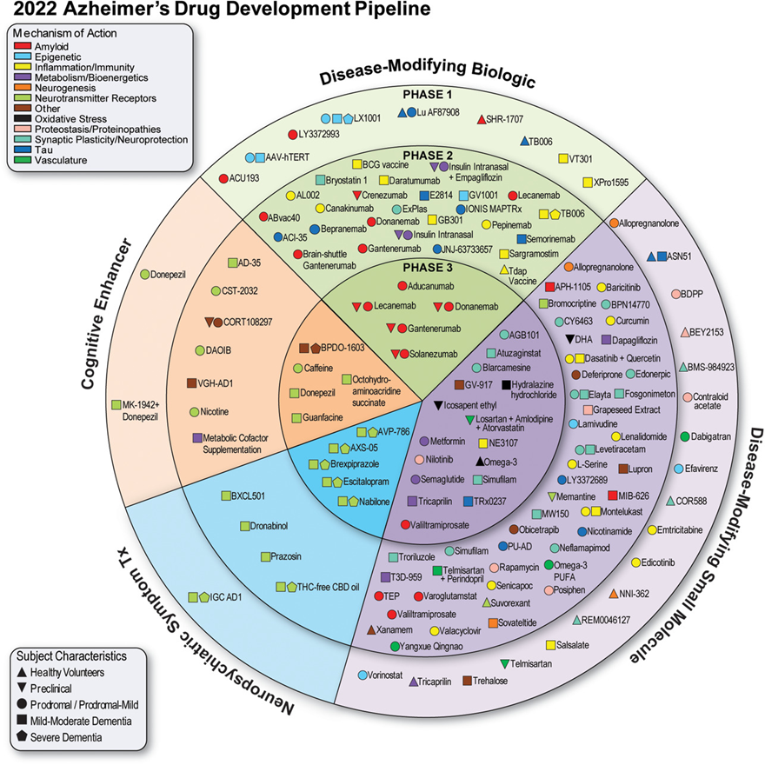
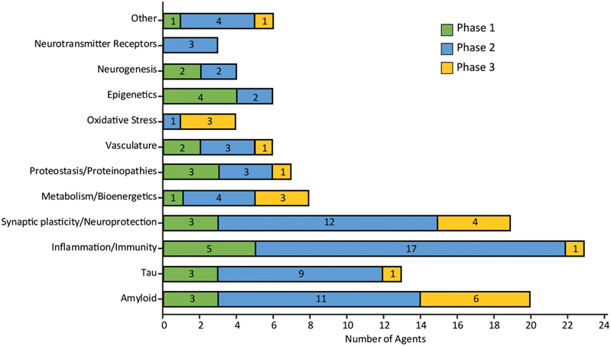
阿尔兹海默症治疗策略
主要通过靶向amyloid、Tau蛋白、炎症免疫反应和突触来抑制病情发展。
义翘神州
Jeffrey Cummings, et al. Alzheimer's disease drug development pipeline: 2022. Alzheimer’s and Dementia, 2022.
Notes:
本篇综述由Jeffrey Cummings等人于2022年3月份发表在Alzheimer’s and Dementia 上，回顾了目前用于治疗AD的临床试验和正在开发的药物。在这篇综述中，他们利用人工智能(AI)和机器学习(ML)结合的方法对来自美国国家医学图书馆和clinicaltrials.gov(美国临床试验资料库)的数据资料进行分析。包含172个试验，143种药物，评估的大多数药物都是针对AD中涉及的各种生物过程的疾病缓和药物(DMT)，总结了这些药物的作用机制(MoA)及主要的试验特征。（内环是第三阶段药物；中间环是第二阶段药物；外环是第一阶段药物；绿色区域的药物是生物制剂；紫色区域的药物是改善疾病的小分子；橙色区域的药物是针对认知增强或行为和神经精神症状的药物）

Slide 15
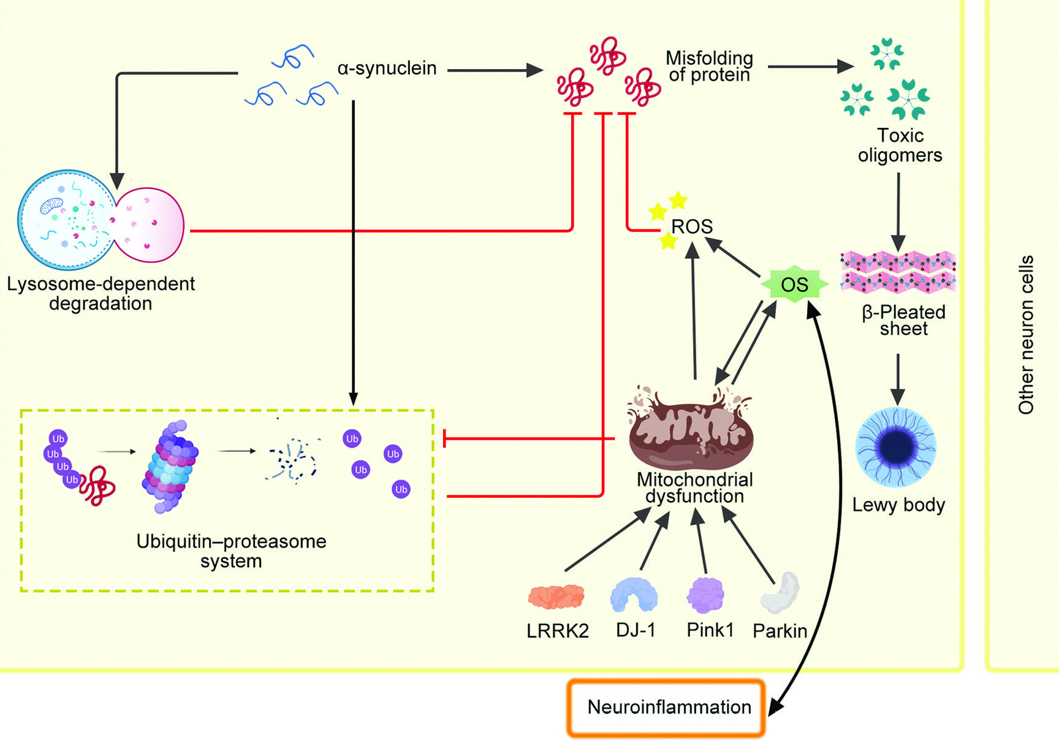
帕金森症病理机制
病理性蛋白聚合、突触和神经网络损伤、蛋白稳态异常、能量代谢失衡、炎症反应和神经元细胞死亡
义翘神州
Dong-Chen, X., et al. Signaling pathways in Parkinson’s disease: molecular mechanisms and therapeutic interventions. Signal transduction and targeted therapy, 2023.
Notes:
帕金森病研究
帕金森病 (PD) 是一种运动功能失调且最终进展成认知能力失调的疾病，这种疾病也有年龄和遗传基础，并且与 AD 相比，蛋白聚集更复杂。尽管大多数 PD 都是特发性 PD，但某些有已知的基因突变，这使得新型疗法研究非常复杂。

Slide 16
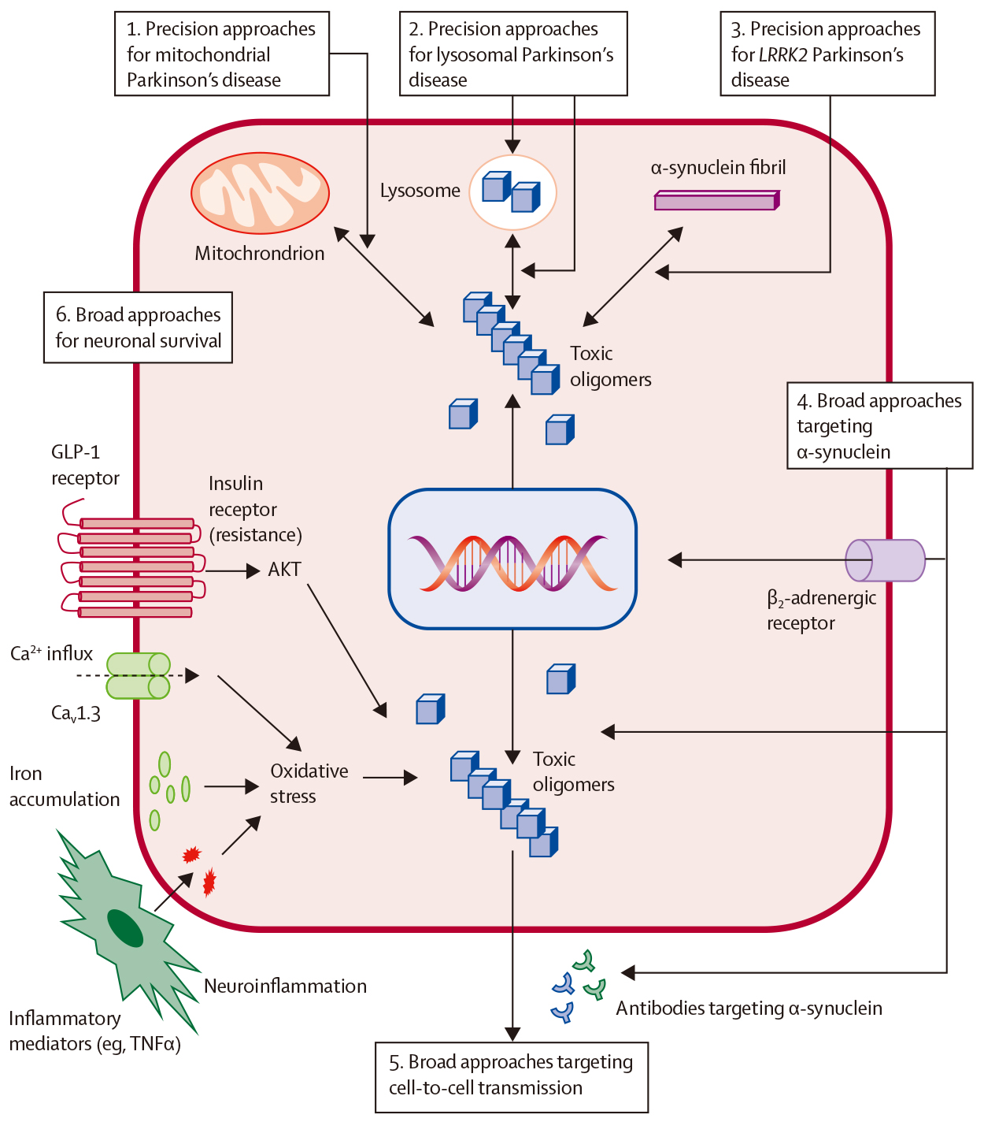
帕金森症治疗策略
广泛型治疗策略：
α-突触核蛋白
β2-上腺素受体、反义寡核苷酸策略
细胞间传递
神经元存活
GLP-1、钙、铁离子相关通路、神经炎症
精确型治疗策略：
细胞器
线粒体、溶酶体
蛋白质
β-葡萄糖酸酰化酶、LRRK2
Vijiaratnam, N., et al. Progress towards therapies for disease modification in Parkinson's disease. The Lancet Neurology, 2021.
义翘神州

Slide 17
帕金森症治疗策略
抑制LRRK2功能
DNL201（临床Ⅰ）
BIIB094（临床Ⅰ）
靶向线粒体和溶酶体
Ambroxol§（临床Ⅱ）
Pioglitazone（临床Ⅱ）
抑制α-synuclein 聚合
靶向GLP-1
Anle138b（临床Ⅰ）
NPT200-11（临床Ⅰ）
Exenatide（临床Ⅱ）
Liraglutide（临床Ⅱ）
靶向钙、铁通路
Isradipine（临床Ⅲ）
Deferiprone（临床Ⅱ）
α-synuclein 抗体
PRX002（临床Ⅱ）
BIIB054（临床Ⅱ）
Vijiaratnam, N., et al. Progress towards therapies for disease modification in Parkinson's disease. The Lancet Neurology, 2021.
义翘神州

Slide 18
03
重要在研靶点及其应用案例
义翘神州

Slide 19
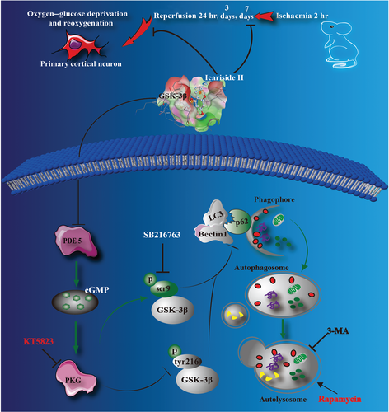
案例展示
文章：Icariside II, a phosphodiesterase 5 inhibitor, attenuates cerebral ischaemia/reperfusion injury by inhibiting glycogen synthase kinase-3β-mediated activation of autophagy
靶点：GSK-3β
义翘神州产品：重组人 GSK-3β蛋白（Cat: 10044-H07B）
Gao等人发现PKG介导的GSK-3β磷酸化参与了Icariside II对脑缺血再灌注诱导的过度自噬的神经保护作用。
PKG是否且如何与GSK-3β相互作用？
义翘神州
Gao, J. et al. Icariside II, a phosphodiesterase 5 inhibitor, attenuates cerebral ischaemia /reperfusion injury by inhibiting glycogen synthase kinase-3β-mediated activation of autophagy. Br J Pharmacol, 2020.
Notes:
Icariside II, a phosphodiesterase 5 inhibitor, attenuates cerebral ischaemia/reperfusion injury by inhibiting glycogen synthase kinase‐3β‐mediated activation of autophagy – PMC
The schematic presentation elucidating proposed mechanisms that icariside II protects neurons against cerebral I/R-induced injury. Cerebral I/R induces excessive autophagy, resulting in neuronal death. ICS II, a PDE 5 inhibitor, reduces autophagic influx after OGD/R insults via mediating the PKG/GSK-3β/autophagy axis

Slide 20
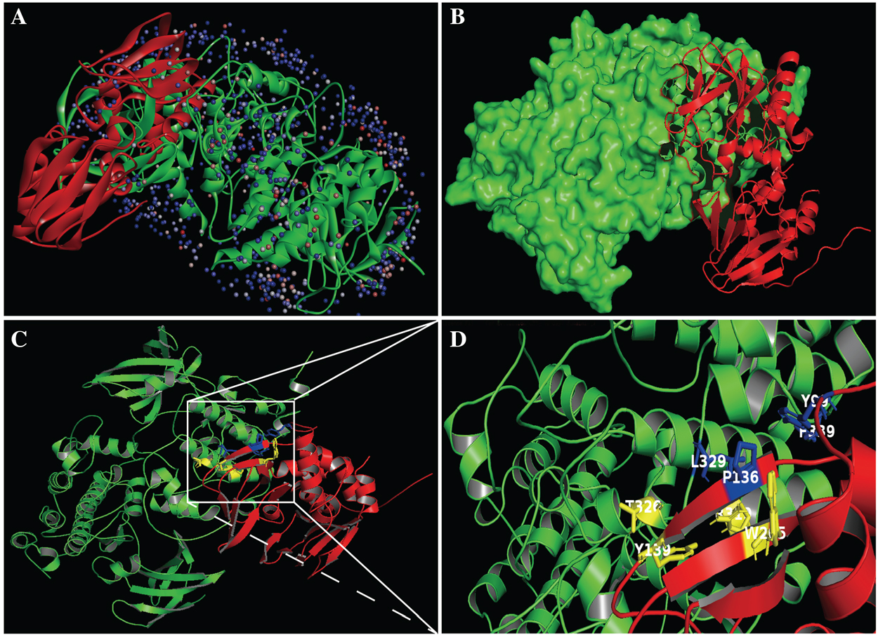
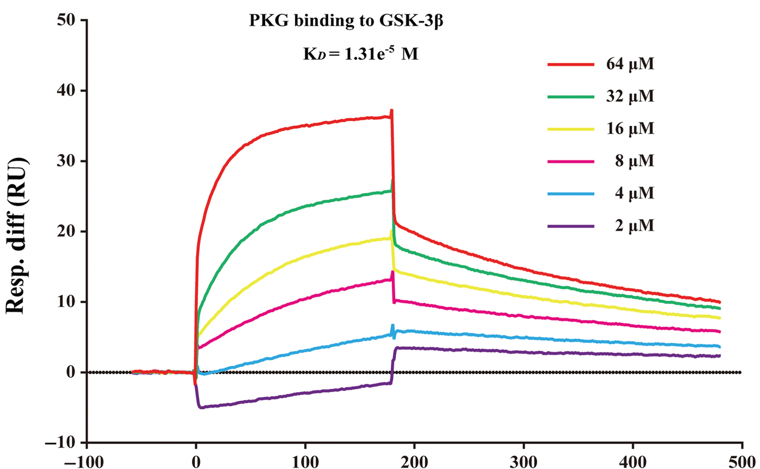
案例展示
通过ZDOCK和RDOCK工具预测GSK-3β与PKG间的相互作用
通过SPR评估GSK-3β与PKG间的相互作用
实验步骤：重组人 GSK-3β蛋白（义翘神州，Cat: 10044-H07B）通过氨基偶联方式固定，随后进行亲和力检测。
实验中加入梯度浓度的重组PKG进行表面等离子共振评估来检测GSK-3β与PKG间的相互作用
义翘神州
Gao, J. et al. Icariside II, a phosphodiesterase 5 inhibitor, attenuates cerebral ischaemia /reperfusion injury by inhibiting glycogen synthase kinase-3β-mediated activation of autophagy. Br J Pharmacol, 2020.
Notes:
Icariside II, a phosphodiesterase 5 inhibitor, attenuates cerebral ischaemia/reperfusion injury by inhibiting glycogen synthase kinase‐3β‐mediated activation of autophagy – PMC
(b) The binding affinity of PKG with GSK-3β was evaluated by a surface plasmon resonance assay. Various concentrations of PKG were mixed with GSK-3β, and binding was detected

Slide 21
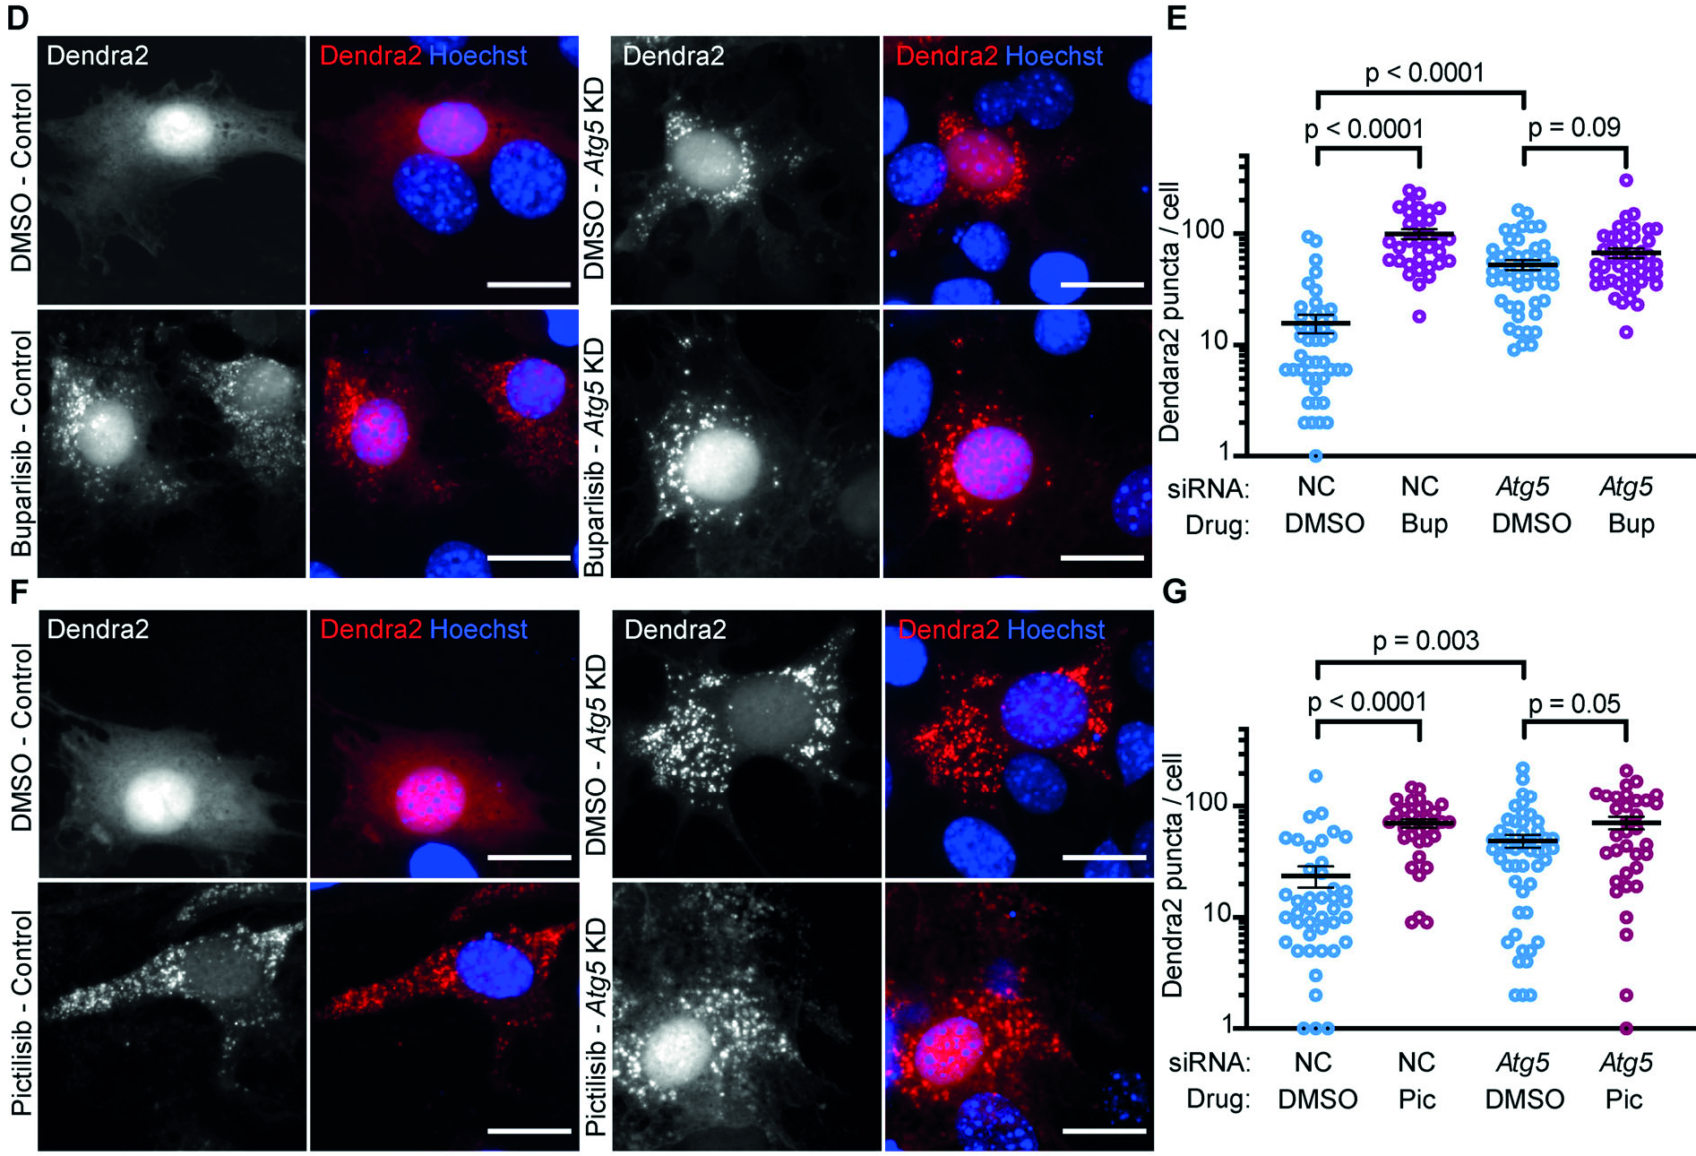
案例展示
文章：Inhibition of class I PI3K enhances chaperone-mediated autophagy
靶点： Tau
义翘神州产品：重组人Tau蛋白（Cat: 10058-H07E）
Endicott等人发现抑制class I PI3K活性可加强分子伴侣介导的自噬反应，并进一步降低受其下游通路影响的分子的蛋白水平（CIP2A，ACACA，IDH1等）。
动物实验中分子伴侣介导的自噬反应是否也受class I PI3K活性所调控？
义翘神州
Endicott SJ, et al. Inhibition of class I PI3K enhances chaperone-mediated autophagy. J Cell Biol. 2020.
Notes:
Icariside II, a phosphodiesterase 5 inhibitor, attenuates cerebral ischaemia/reperfusion injury by inhibiting glycogen synthase kinase‐3β‐mediated activation of autophagy – PMC

Slide 22
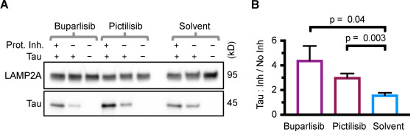
案例展示
通过底物（Tau）结合与摄入实验来评估大鼠组织中分子伴侣介导的自噬活性
实验步骤：重组人 Tau蛋白（义翘神州，Cat: 10058-H07E ）与大鼠组织中分离出的溶酶体在有或无蛋白酶抑制剂的条件下室温孵育，随后进行WB检测分析。
蛋白酶抑制剂处理的溶酶体中 Tau 积累与未处理溶酶体中 Tau 积累的比率代表 Tau“底物摄取量”，进而推断自噬活性。
义翘神州
Endicott SJ, et al. Inhibition of class I PI3K enhances chaperone-mediated autophagy. J Cell Biol. 2020.

Slide 23
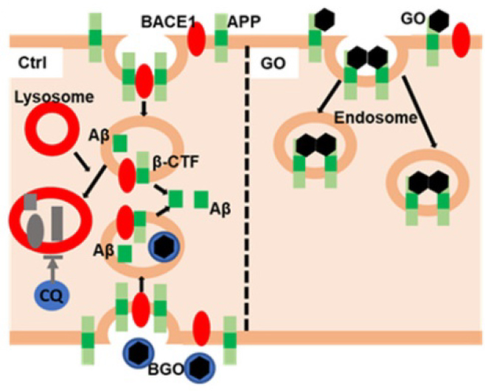
案例展示
文章：Graphene oxide improves postoperative cognitive dysfunction by maximally alleviating amyloid beta burden in mice
靶点： APP，BACE1
义翘神州产品：重组人APP蛋白和重组人BACE1蛋白
Zhang和Liu等人，研究了氧化石墨烯 (GO) 纳米粒子与纯化的 APP 或 BACE1 蛋白的相互作用测定，发现 GO 治疗可降低 Aβ 水平并改善小鼠的记忆力。
蛋白与纳米分子的分子相互作用测试
β-剪切的抑制导致GO介导的Aβ降低
义翘神州
Zhang J, et al. Graphene oxide improves postoperative cognitive dysfunction by maximally alleviating amyloid beta burden in mice. Theranostics. 2020.
Notes:
Icariside II, a phosphodiesterase 5 inhibitor, attenuates cerebral ischaemia/reperfusion injury by inhibiting glycogen synthase kinase‐3β‐mediated activation of autophagy – PMC

Slide 24
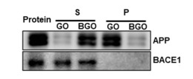
案例展示
通过蛋白（APP和BACE1）与纳米分子的分子相互作用来评估GO对Aβ的调控
实验步骤：重组人 APP和BACE1蛋白（义翘神州）与纳米分子GO或BSA-GO孵育并收集上清（S）和沉淀（P），随后进行WB检测分析。
在 GO 沉淀中检测到大量 APP，而 BACE1 仅在上清液中检测到，表明 GO 仅与 APP 相互作用。同样，BSA对GO亲和性的抑制导致APP在沉淀检测中的消失进一步确认GO和APP的相互作用。
义翘神州
Zhang J, et al. Graphene oxide improves postoperative cognitive dysfunction by maximally alleviating amyloid beta burden in mice. Theranostics. 2020.
Notes:
Icariside II, a phosphodiesterase 5 inhibitor, attenuates cerebral ischaemia/reperfusion injury by inhibiting glycogen synthase kinase‐3β‐mediated activation of autophagy – PMC

Slide 25
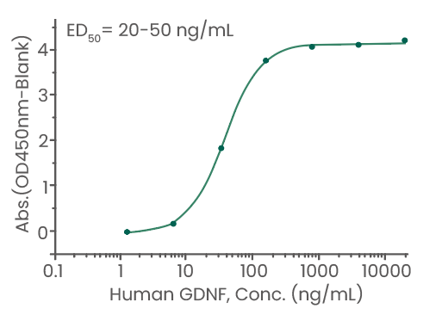
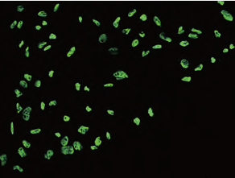
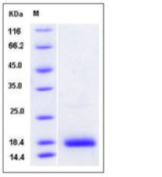
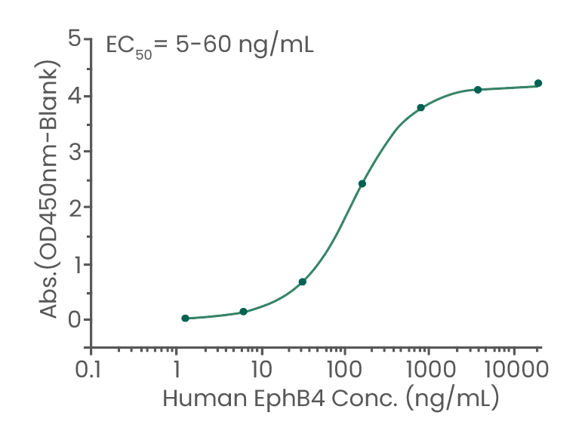
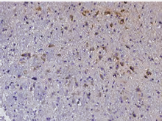
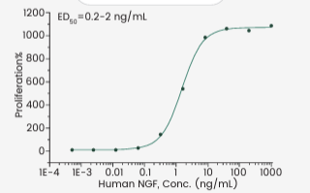
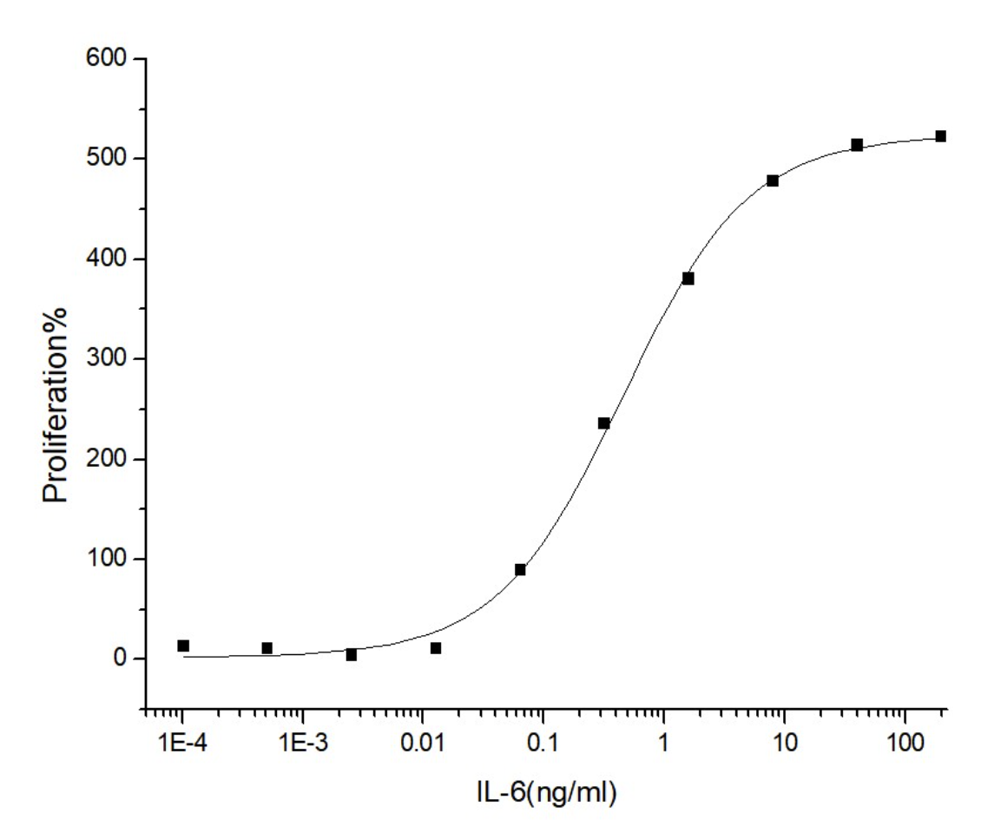
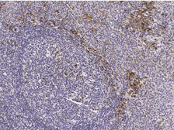
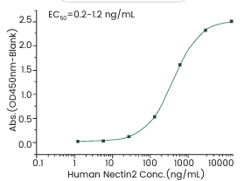
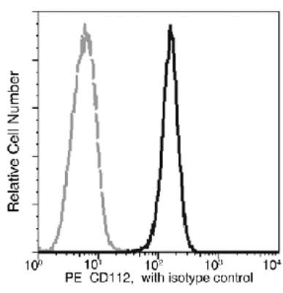
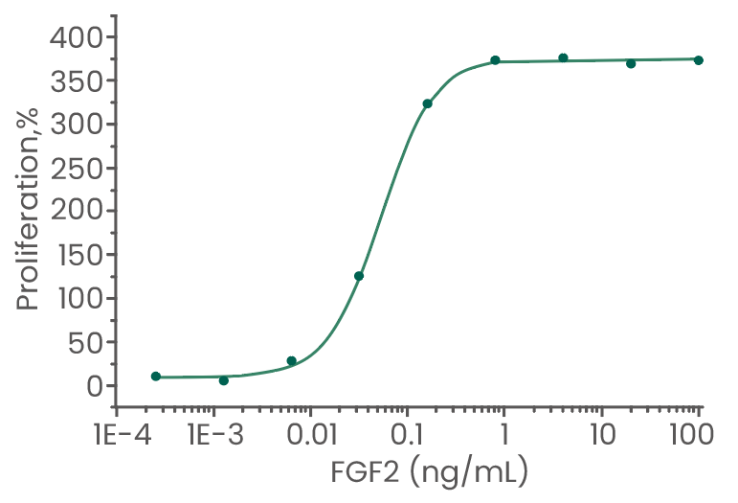
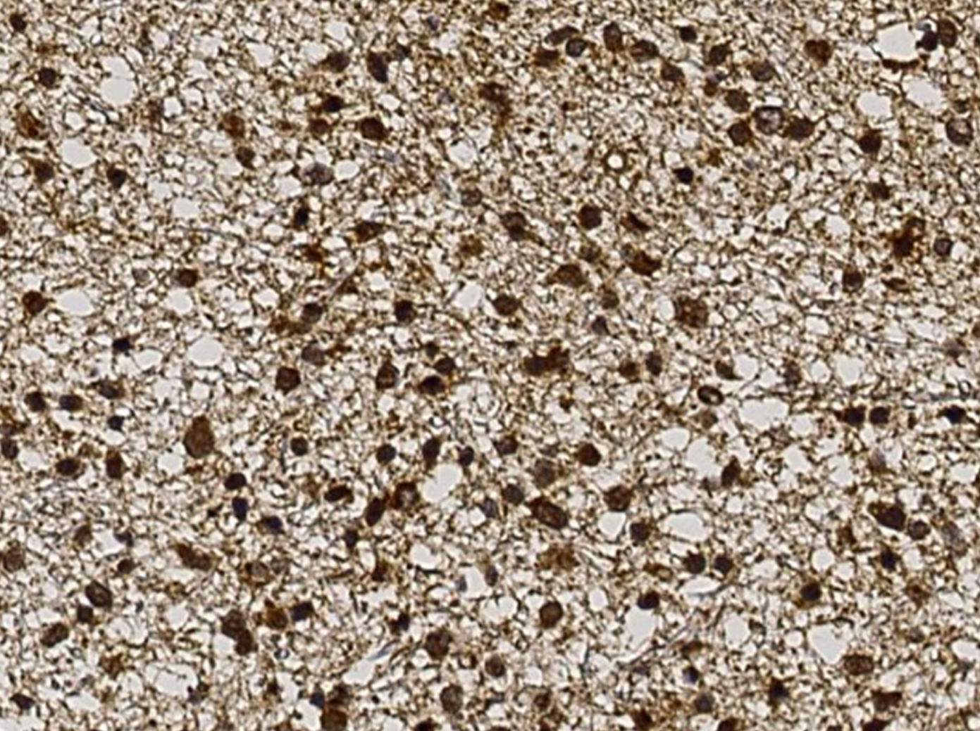
神经退行性疾病研究相关靶点蛋白及抗体
GDNF及其受体系列产品：
Neurotrophins及其受体系列产品：
Ephrins和Eph受体系列产品：
Human GDNF Protein Cat: 10561-HNCH 2 Citation | Anti-GDNF Rabbit Polyclonal Antibody Cat: 207160-T02
Binding ability by ELISA. Immobilized human GFRA1 (Cat: 10330-H02H) at 10 µg/mL (100 µL/well) can bind GDNF. | Immunofluorescence Staining of GDNF in U251MG Cells
Human NGF Protein Cat: 11050-HNAC 3 Citation | Human NGFR/p75NTR Protein Cat: 13184-H08H 6 Citation
Cell proliferation assay using TF-1 human erythroleukemic cells | Purity: > 95% Expressed Host: HEK293 Cell Citation: Cited by 26687096 (PubMed ID)
Human Ephrin B2 Protein Cat: 10881-HCCH 1 Citation | Anti-Ephrin A3 Antibody Rabbit Pab Cat: 50594-T24
Immobilized human EFNB2 can bind human EphB4-Fc. | Immunochemical staining of mouse EFNA3 in mouse brain.
神经炎症系列产品：
细胞粘连分子系列产品：
神经干细胞系列产品：
Human IL6 Protein Cat: 10395-HNAE 6 Citation | Anti-IL-6 Antibody, Rabbit Pab Cat: 90197-RP02
Cell proliferation assay using TF-1 human erythroleukemic cells. | Immunochemical staining of rhesus IL6 in human tonsil.
Human Nectin2 Protein Cat: 10005-H02H 1 Citation | Anti-Nectin-2 Rabbit Monoclonal Antibody Cat: 10005-R005-P
Immobilized cynomolgus PVRIG protein (Cat: 90971-C08H) can bind human Nectin2 protein. | Flow cytometric analysis of anti-Human PVRL2(CD112) on A549 cells.
Human FGF2 Protein Cat: 10014-HNAE 30 Citation | Anti-FGF2 Rabbit Monoclonal Antibody Cat: 100087-R013
Cell proliferation assay using BALB/c 3T3 mouse embryonic fibroblasts. | Immunochemical staining of human bFGF in human glioma with rabbit monoclonal antibody.
义翘神州

Slide 26





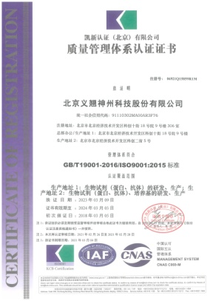

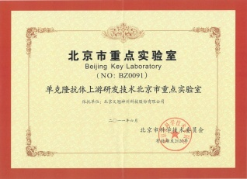
关于“北京义翘神州”
坚持自主研发生产
打造中国生命科学研究“一站式”试剂与服务支撑平台
现货供应
6,500 +
重组蛋白
14,000 +
精品抗体
47,000+
基因产品
ELISA 试剂盒、培养基、
GMP级核酸酶等特色产品
人才与设施
荣誉资质
设施：
---25,000+平米研发中心
--- 7,000平米洁净车间
团队：900+
--- 硕士以上学历占1/3
--- 10+ 欧美深造经历
义翘神州
Notes:
北京义翘神州科技股份有限公司，是国内蛋白、抗体研发生产专家，专注于为生命科学研究和创新药物研发领域提供全面、高质量的重组蛋白和抗体等生物试剂及专业、一站式的技术服务。公司总部位于北京，是国家高新技术企业。
目前已在美国、欧洲、日本，以及上海、广州、泰州、苏州等地设有分公司、子公司，产品销往90多个国家和地区。
公司目前建立有重组蛋白、抗体、基因产品库，以及ELISA试剂盒、培养基、转染试剂、GMP级核酸酶等产品的研发与生产，现货产品超过6.7万种。同时，建立有从基因克隆、蛋白表达、抗体开发与生产到质量控制研究在内的一站式CRO技术服务平台，推进客户研发进程。

Slide 27
THANK YOU
北京义翘神州科技股份有限公司
地址：北京市经济技术开发区科创十街18号院9号楼
义翘神州

